Slide 1
Презентация к логопедическому занятию в старшей группе по развитию лексико-грамматических категорий. Лексическая тема «Грибы»
Учитель – логопед ГБДОУ № 97 Центрального района Кашеварова С.А.
Санкт – Петербург 2015г

Slide 2
Цель - развитие лексико – грамматических категорий у детей с ОНР по теме « Грибы»
Коррекционно-образовательные задачи:
1. Закрепление представлений о лесе и грибах, произрастающих в лесу;
2. Уточнение, расширение и активизация словаря по теме: сосновый бор, боровик, подосиновик, подберёзовик, моховик, маслёнок, ядовитый, съедобный;
3. Совершенствование грамматического строя речи: согласование числительных с существительными в роде и числе; образование однокоренных слов;
Коррекционно-развивающие задачи:
1. Развитие связной речи;
2. Развитие зрительного и слухового внимания и памяти;
3. Координация речи и движения, совершенствование тонкой моторики;
Коррекционно-воспитательные задачи:
1. Формирование умения отвечать по одному, воспитание сдержанности, доброжелательности к товарищам; воспитание любви и бережного отношения к природе;
Оборудование: панно осенней полянки, корзинка с грибами, кубик родственных слов, набор плоскостных изображений грибов и деревьев

Slide 3
Ход занятия : 1. Организационный момент. Корзинка с грибами. « Назови гриб» 2. Игра « За грибами». 3. Динамическая пауза. 4. Игра « Соберем семейку». 5. Игра – загадка « Сколько я грибов нашла?». 6. Игра « Будь внимательным». 7. Работа в тетради (дорисовать ножки грибов, раскрасить грибы) 8. Организационный момент. Итог занятия.

Slide 4
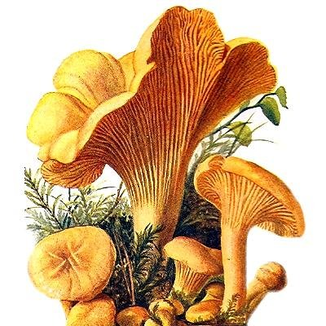
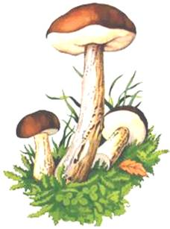
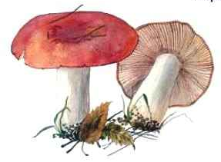
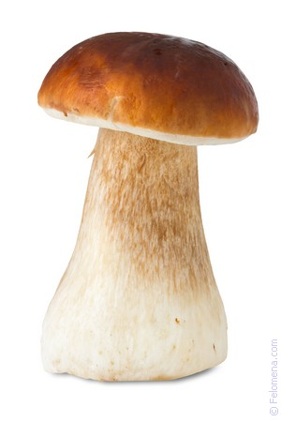
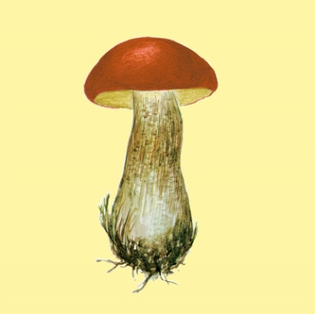
Логопед встречает детей с корзинкой в руках, в корзинке плоскостные грибы.
- В лесу я набрала много грибов. Давайте вспомним названия грибов и рассмотрим их.
Выставляются грибы: боровик, подбёрёзовик, подосиновик, лисичка, сыроежка
- Возьмите по одному грибу, название которого вы запомнили
Дети: – У меня лисичка
– У меня сыроежка и т.д.

Slide 5
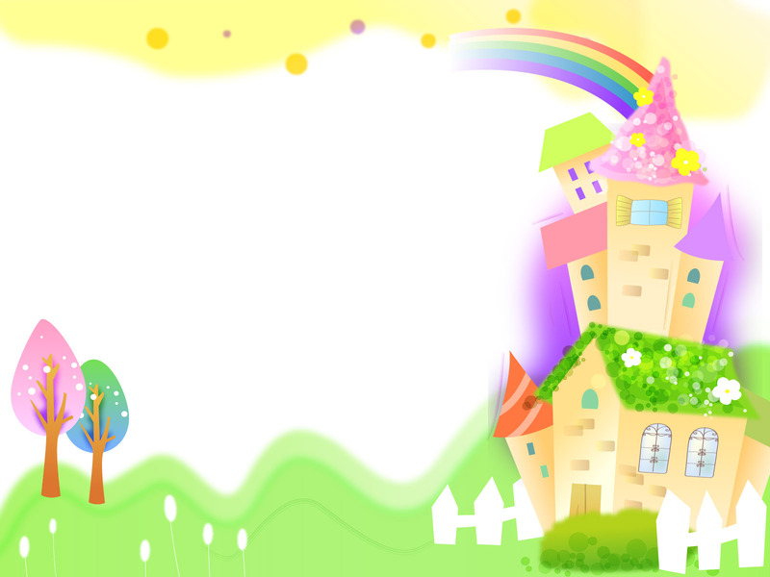
Игра «За грибами»
В лес осенний мы пойдём
И грибов мы наберём!
В берёзовой роще, под берёзками растут подберёзовики;
Подберёзовик, подберёзовик,
Ловко спрятался под берёзою!
Да не прячься ты так старательно-
Я найду тебя обязательно!
Рассматривание подберёзовика: какая у гриба шляпка? Какая у гриба ножка?
В сосновом бору, под соснами растут боровики;
По дорожке шли - боровик нашли,
Боровик боровой в мох укрылся с головой,
Мы его пройти могли, хорошо, что тихо шли!
Рассматривание боровика: какая у гриба шляпка? Какая у гриба ножка?
В осиннике, под осинами растут подосиновики;
Под осиной стоит мальчик-с- пальчик,
На нём сер кафтанчик, шапка оранжевая!
Рассматривание подосиновика: какая у гриба шляпка? Какая у гриба ножка?
Выставляется картинка с грибами
- Посмотрите внимательно на изображение грибов. Какой гриб здесь лишний и почему?
Лишний мухомор, потому, что он ядовитый, несъедобный, его нельзя трогать руками.
- А какие ещё несъедобные грибы вы знаете? Бледная поганка, желчный гриб.

Slide 6
Динамическая пауза
- Ножки, ножки, где вы были? – за грибами в лес ходили!
- А, вы ручки работали? – мы грибочки собирали!
- А вы, глазки, помогали? - мы искали да смотрели – все пенёчки оглядели!

Slide 7
Игра «Соберём семейку»
- Давайте подберём слова из одной семейки к слову гриб.
- как ты назовёшь маленький гриб – грибок
- как называют суп из грибов – грибной
-Как называют человека, который собирает грибы? - грибник
-Как называют тонкие корни грибов – грибница
-Как ласково называют гриб - грибочек

Slide 8
Игра – загадка «Сколько я грибов нашла? »
Только я в кусты зашла –
Подосиновик нашла,
Две лисички, боровик
И зелёный моховик
Сколько я нашла грибов?
У кого ответ готов?
-Перечислите названия грибов!
Упражнение «У кого сколько? »
- Сосчитайте грибы у себя в корзинке и расскажите, что вы собрали в лесу? Постарайтесь составить красивое предложение.
- Я нашёл три подберёзовика, я нашла четыре боровика, я нашла пять лисичек…

Slide 9
Игра «Будь внимательным»
- Вспомните, какие грибы мы собрали? Давайте прохлопаем слова и узнаем сколько в них слогов: бо-ро-вик, му-хо-мор, ры-жик, под-бе-рё-зо-вик, сы-ро-еж-ка…
- В каком названии два слога? Три слога, четыре слога?

Slide 10
Работа в тетради
Задание: дорисовать ножки у грибов и раскрасить грибы

Slide 11
- Расскажите, что мы собирали в осеннем лесу? В какие игры мы играли? Кто рассказывал про грибы лучше всех?

Slide 12
Молодцы!

Slide 13
Литература.
1. Нищева Н. В. Конспекты подгрупповых логопедических занятий в средней группе детского сада для детей с ОНР. Санкт-Петербург, 2006г.
2. Османова Г. А., Позднякова Л. А. Игры и упражнения для развития у детей общих речевых навыков.
Санкт- Петербург, 2007г.
3. Лексические темы по развитию речи детей дошкольного возраста. Под редакцией Козиной И. В.
В презентации использовались картинки из поисковой системы « Яндекс» и сайта http://www.maam.ru/

